Slide 1
Estudos de Traçado

Slide 2
Introdução
Que tipo de rodovia deve ser projetada?

Slide 3
Introdução
Constituem um Sistema de Transporte:
Via
Usuário
Veículo
Meio ambiente

Slide 4
Introdução
O produto final deve atender as expectativas do consumidor (condutor) quanto a:
Segurança
&
Conforto
Segurança
X
Conforto

Slide 5
Introdução
De acordo com a Lei Nº. 9.503, de 23/09/1997 (Código de Trânsito Brasileiro) que entrou em vigor em 8/01/1998, utilizam-se as seguintes definições:
ESTRADA: via rural não pavimentada;
RODOVIA: via rural pavimentada;
VIA RURAL: são as estradas e rodovias.

Slide 6
Introdução
Nomenclatura das rodovias federais:
Onde N é:
0: Rodovias Radiais;
1: Rodovias Longitudinais;
2: Rodovias Transversais;
3: Rodovias Diagonais;
4: Rodovias de Ligação.
BR-NXX

Slide 7
Introdução
À forma (composição espacial) assumida por uma via rural dá-se o nome de corpo estradal.
O corpo estradal está posicionado sobre a superfície topográfica (relevo), podendo cortar e/ou aterrar a mesma.

Slide 8
Introdução
A caracterização (modelagem e projeto) do corpo estradal (3D) é feita através de:
modelagem
Vista planimétrica
Perfil longitudinal
Seções transversais

Slide 9
Introdução
Função:
Mobilidade
Acessibilidade

Slide 10
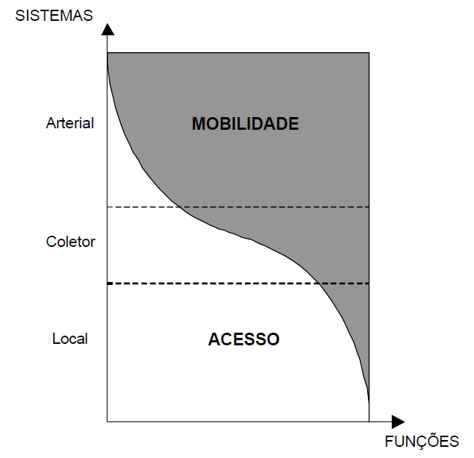
Introdução
Classificação funcional:
Arterial
Coletor
Local

Slide 11
Introdução
Classificação técnica:
Classificação funcional -> classe de projeto;
Volume médio diário de tráfego (VMD);
Nível de Serviço;
Natureza do terreno.

Slide 12
Introdução
IMPORTANTE!!!
Estudos de Traçado bem realizados minimizam problemas de projeto em diversas áreas (geométrico, terraplenagem, interseções, drenagem, pavimentação, etc.)

Slide 13
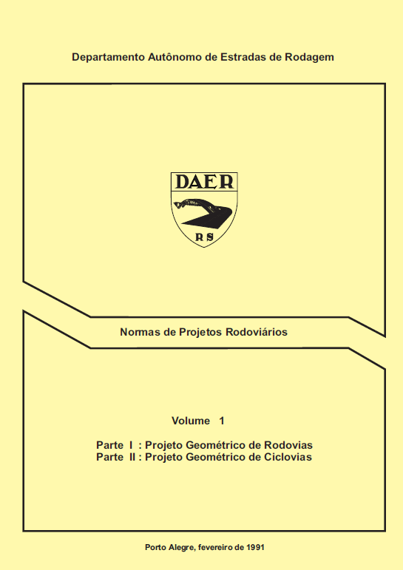
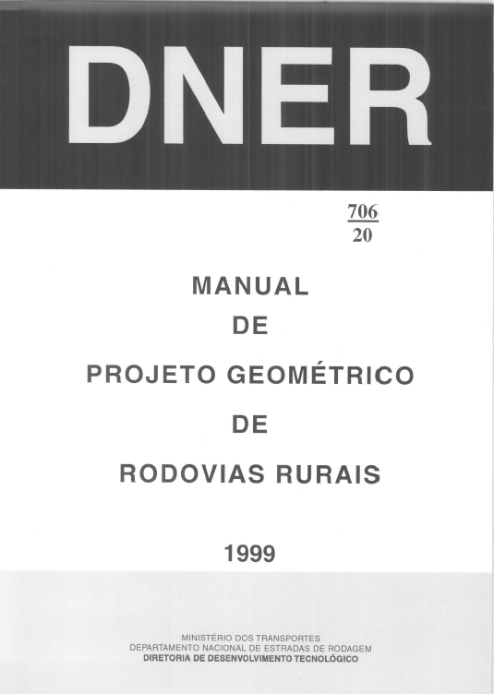
Norma (Rio Grande do Sul e Brasil)

Slide 14
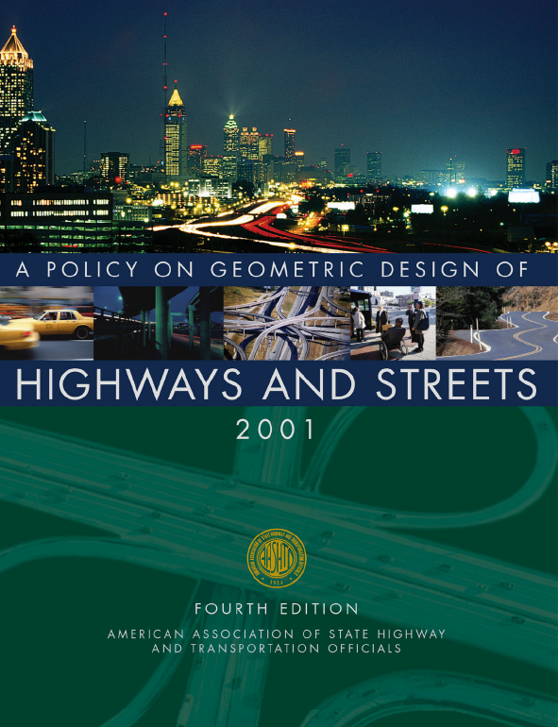
Norma (referência)

Slide 15
Norma (Relevo)
Plano: distâncias de visibilidade permitidas pela geometria da rodovia bastante longas sem maiores dificuldades construtivas ou custos mais elevados;
Ondulado: declividades do terreno natural exigem constantes cortes e aterros para a conformação do perfil da rodovia, com ocasionais inclinações mais acentuadas oferecendo alguma restrição ao desenvolvimento normal dos alinhamentos horizontais e verticais;
Montanhoso: mudanças abruptas de elevações entre o terreno natural e a plataforma da rodovia, tanto longitudinal quanto transversalmente, demandando frequentes aterros e cortes nas encostas para se conformar a geometria horizontal e vertical da rodovia.

Slide 16
Norma (Classes de projeto)
Classe 0 ou Especial: corresponde ao melhor padrão técnico, com características técnicas mais exigentes (critérios de ordem administrativa). Projeto de rodovia em pista dupla, com separação física entre as pistas, interseções em níveis distintos e controle total de acessos, com características de Via Expressa;

Slide 17
Norma (Classes de projeto)
Classe I: subdividida nas classes IA e IB. A Classe IA corresponde a projeto de rodovia com pista dupla, admitindo interseções no mesmo nível e com controle parcial de acessos, sendo a definição por esta classe feita com base em estudos de capacidade de rodovias. A Classe IB corresponde a projeto de rodovia em pista simples, indicada para os casos em que a demanda a atender é superior a 200 vph ou superior a 1.400 vpd, mas não suficiente para justificar a adoção de classes de projeto superiores;

Slide 18
Norma (Classes de projeto)
Classe II: corresponde a projeto de rodovia em pista simples, cuja adoção é recomendada quando a demanda a atender é de 700 vpd a 1.400 vpd;

Slide 19
Norma (Classes de projeto)
Classe III: corresponde a projeto de rodovia em pista simples, sendo recomendada para o projeto de rodovias com demanda entre 300 vpd e 700 vpd;

Slide 20
Norma (Classes de projeto)
Classe IV: é a classe de projeto mais pobre, correspondendo a projeto de rodovia em pista simples, sendo subdividida nas classes IVA e IVB. A Classe IVA tem sua adoção recomendada para os casos em que a demanda, na data de abertura da rodovia ao tráfego, situa-se entre 50 vpd e 200 vpd, sendo a Classe IVB reservada aos casos em que essa demanda resulte inferior a 50 vpd.

Slide 21
Norma (elementos de projeto)
Velocidade diretriz;
Veículos de projeto;
Distâncias de visibilidade;
Alinhamento horizontal;
Alinhamento vertical;
Elementos da seção transversal.

Slide 22
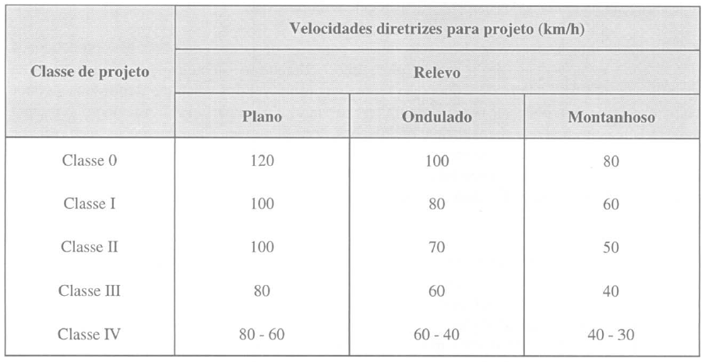
Norma (Vd)
Velocidade diretriz: é a velocidade selecionada para fins de projeto da via e que condiciona as principais características da mesma.

Slide 23
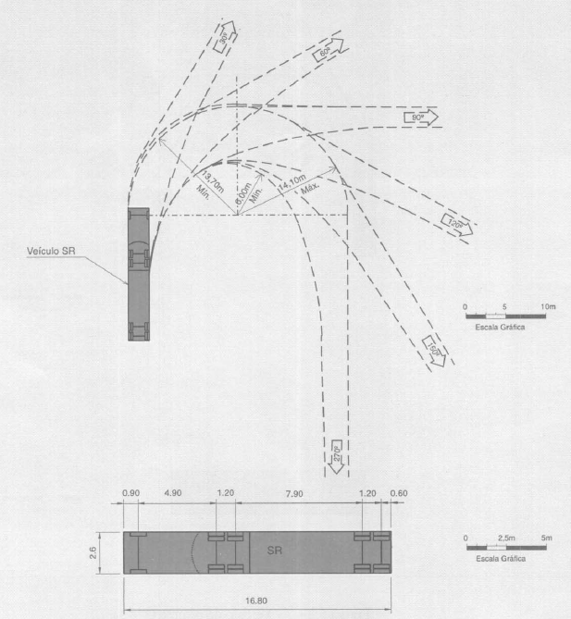
Norma (veículos de projeto)
Veículos de projeto;
Veículo tipo.

Slide 24
Norma (distâncias de visibilidade)
Parada mínima;
Parada desejável;
Tomada de decisão;
Ultrapassagem.

Slide 25
Norma (alinhamento horizontal)
Considerações para traçado fluente:
Trechos excessivamente longos são indesejáveis;
Para AC<5º usar relação DC>30(10-AC);
Não usar raio para AC<15’;
Preferencialmente usar tramo com transição;
É indesejável curvas consecutivas no mesmo sentido;
Preferencialmente ter intertangente T>4V;
Valores mínimos de curvas de concordância horizontal;
Curvas consecutivas devem manter uma relação de proporção entre si.

Slide 26
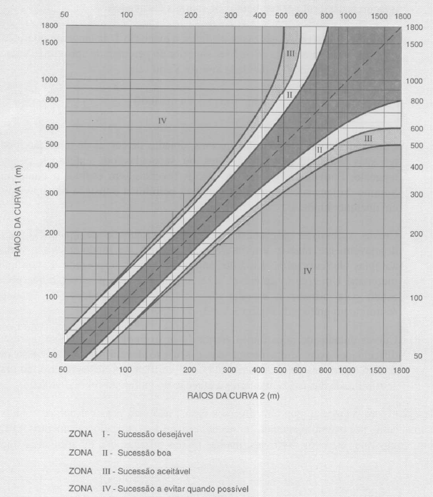
Norma (alinhamento horizontal)

Slide 27
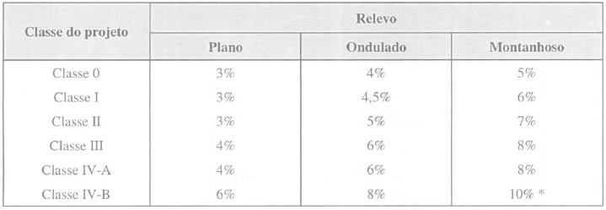
Norma (alinhamento vertical)
Considerações:
Greide colado X greide fluente;
Rampas mínimas (drenagem longitudinal: de 0,30% a 1,00%);
Rampas máximas.

Slide 28
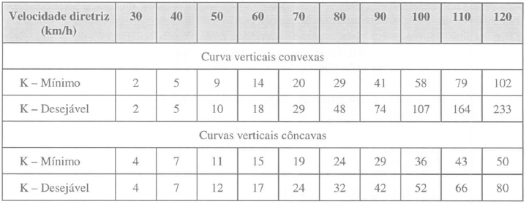
Norma (alinhamento vertical)
Considerações:
Curva de concordância vertical: parábola de 2° grau;
Parâmetro k da parábola.

Slide 29
Norma
Coordenação dos alinhamentos
horizontal e vertical
(defeitos de traçado)

Slide 30
Norma (defeitos de traçado)
Sem dobra ótica
Com dobra ótica

Slide 31
Norma (defeitos de traçado)
Tangente pequena entre curvas no mesmo sentido
Mergulho em tangente

Slide 32
Norma (defeitos de traçado)
Mergulho em curva
Abaulamentos

Slide 33
Norma (defeitos de traçado)
Ondulações em curva
Mergulho raso

Slide 34
Norma (defeitos de traçado)
Mergulho profundo
Salto

Slide 35
Norma (defeitos de traçado)
Salto com deflexão
Início de curva horizontal em curva vertical convexa

Slide 36
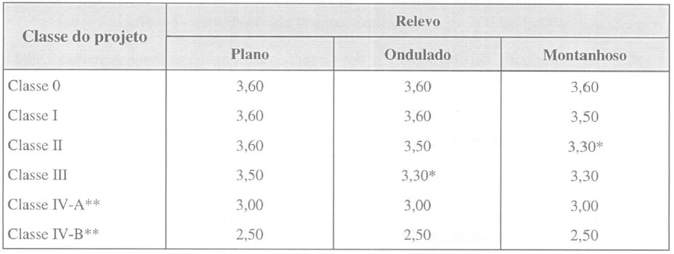
Norma (elementos da seção transversal)
Largura das faixas de rolamento.

Slide 37
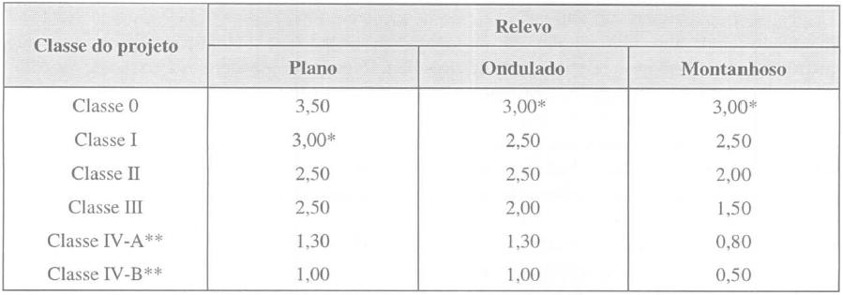
Norma (elementos da seção transversal)
Largura dos acostamentos externos.

Slide 38
Norma (elementos da seção transversal)
Largura dos acostamentos internos.

Slide 39
Norma (elementos da seção transversal)
Conformação da pista.
Pista abaulada X pista com caimento simples;
Declividade em tangente:
1,5% pavimento em concreto de cimento;
2,0% pavimento betuminoso;
2,5% a 3,0% pavimentos porosos e de baixo padrão;
3,0% a 4,0% não pavimentadas;
5% acostamentos;
Superelevação e superlargura.

Slide 40
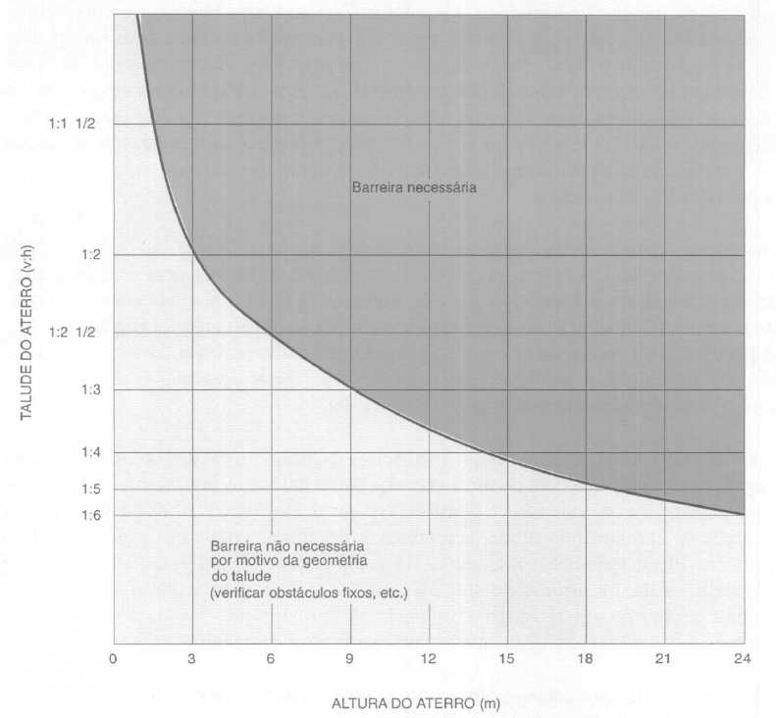
Norma (elementos da seção transversal)
Necessidade de defensas para aterros altos.

Slide 41
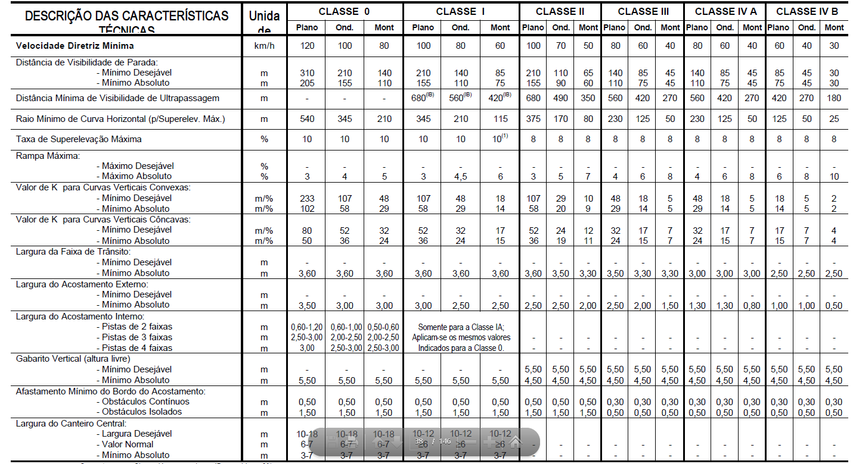
Norma (resumo)

Slide 42
Terreno (relevo)
Condicionantes de relevo:
Planície
Planalto
Encosta
Divisor de águas
Vale
Talvegue
Grota e mata ciliar
Serra
Arroio
Bacia
Contraforte
Garganta

Slide 43
Terreno (geologia)
Condicionantes geológicas:
Solos moles e materiais inservíveis;
Encostas em aluvião (escorregamento);
Corte em rocha (utilização em aterros e descarte em bota-foras);
Jazidas e empréstimos laterais;
ISC (CBR) e expansão (ensaios).

Slide 44
Terreno (hidrologia)
Condicionantes hidrológicas:
Rios e cursos d’água (cota de cheia máxima);
Bacias de contribuição (dimensionamento da vazão);
Regiões alagadiças (banhado);

Slide 45
Terreno (preservação e ocupação)
Condicionantes diversas:
Reservas ecológicas (matas nativas e áreas de preservação);
Reservas indígenas, quilombolas (negros), assentamentos e invasões;
Árvores nativas com restrição ao corte;
Áreas de expansão urbana;
Áreas de atração (portos secos, ligação a terminais de outros modais).

Slide 46
Terreno (obras concorrentes)
Condicionantes diversas:
Acesso a outras vias rurais (existentes ou projetadas);
Interferências (pontes, viadutos, túneis, ferrovias, oleodutos, canalizações de fibra-ótica, redes de alta tensão).

Slide 47
Referências
American Association of State Highway and Transportation Officials. A Policy on Geometric Design of Highways and Streets. [Washington, D.C.], 2012.
Lee, Shu Han. Introdução ao projeto geométrico de rodovias. Florianópolis, SC: Ed. UFSC, 2008.

